Slide 1
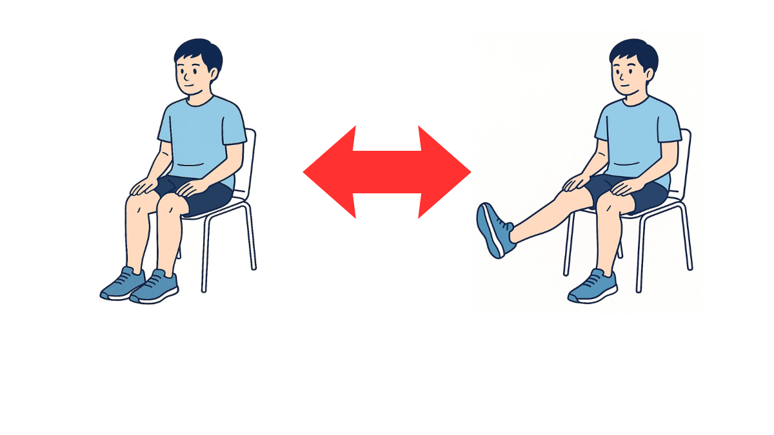
10回×2セット
・イスに深く腰掛けて、背筋を伸ばして行いましょう。
・ゆっくり膝を伸ばして、ゆっくり下ろしましょう。

